Slide 1
Read more, think more, and improve more
——以“趣”为径，提高农村小学生英语阅读素养的实践研究
武进区洛阳中心小学

Slide 2
CONTENTS
1
回眸过去，颇有收获
2
聚焦现在，惊喜蜕变
3
几枚收获，未来继续

Slide 3
CONTENTS
回眸过去，颇有收获
1

Slide 4
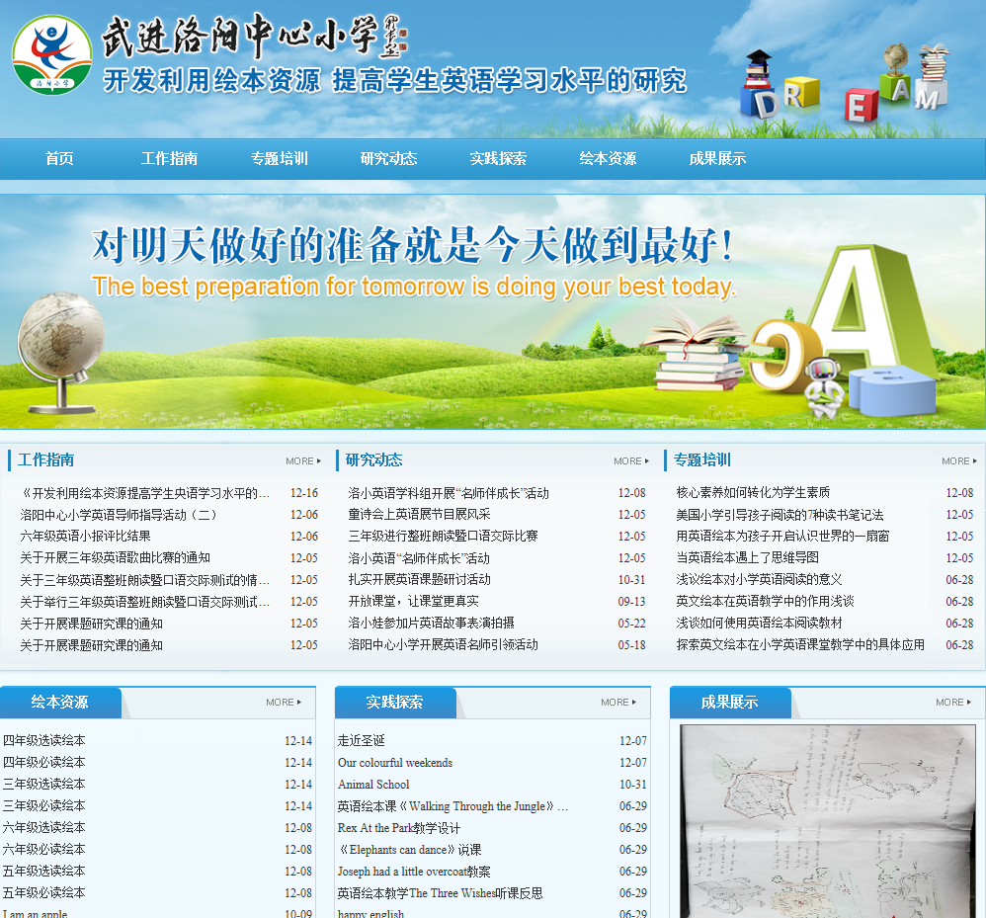
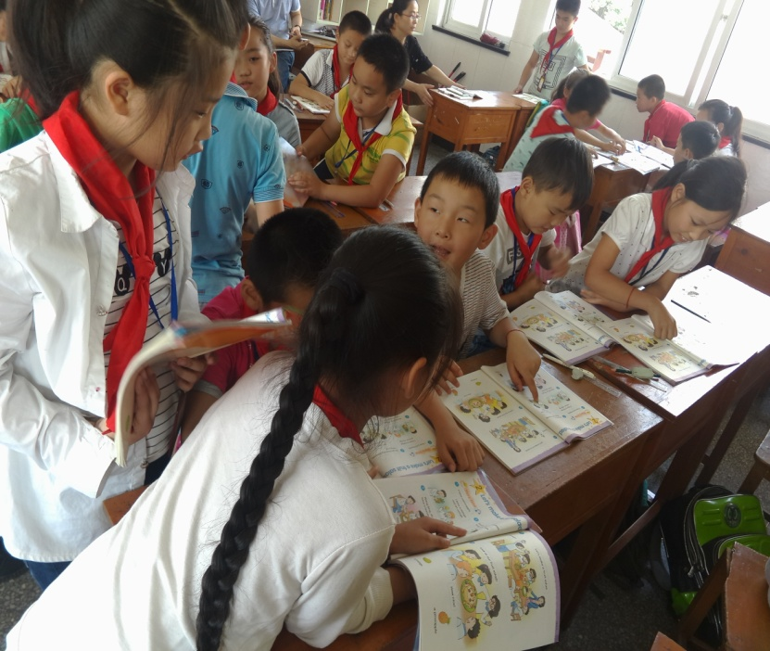
2013区级课级《开发利用绘本资源提高学生英语学习水平的研究》正式立项，洛小英语教研组开启了对课外英语阅读的思考与探究。
2016年课题顺利结题，被 评为区优秀教科研成果一等奖。
但我们没有止步于此，而是开启了新的思考。

Slide 5
收获
成长
碰撞
学习
互动

Slide 6
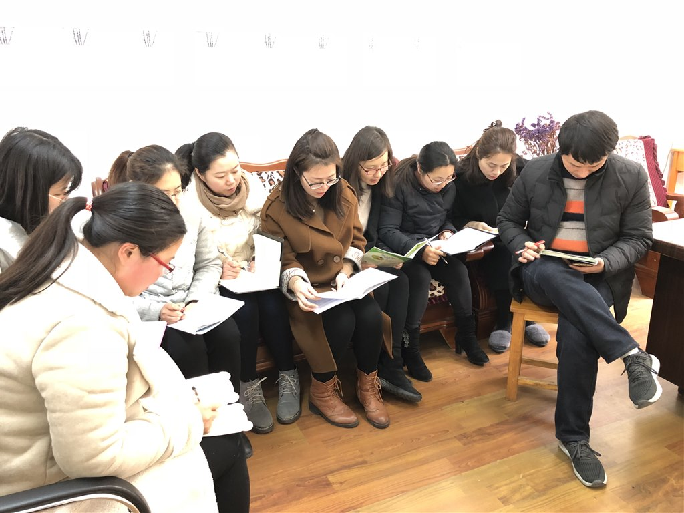
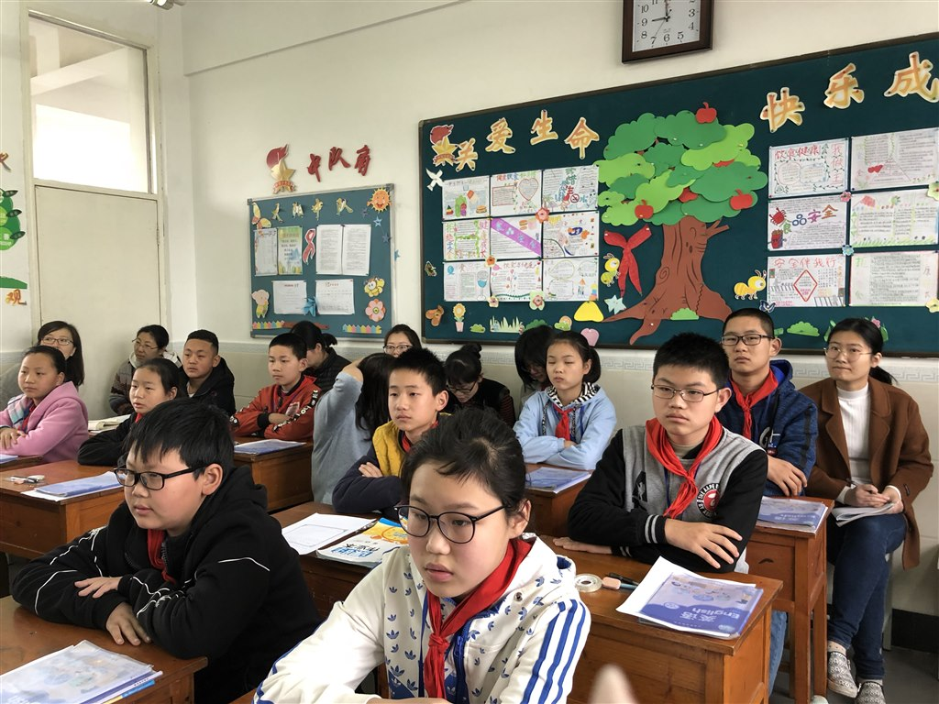
2016年区课题《以“趣”为径，提高农村小学生英语阅读素养的实践研究》正式立项。在阅读教学中，我们要借助兴趣这个载体来激发学生的阅读欲望，进而寮现“要我读”向“我要读”的转变。

Slide 7
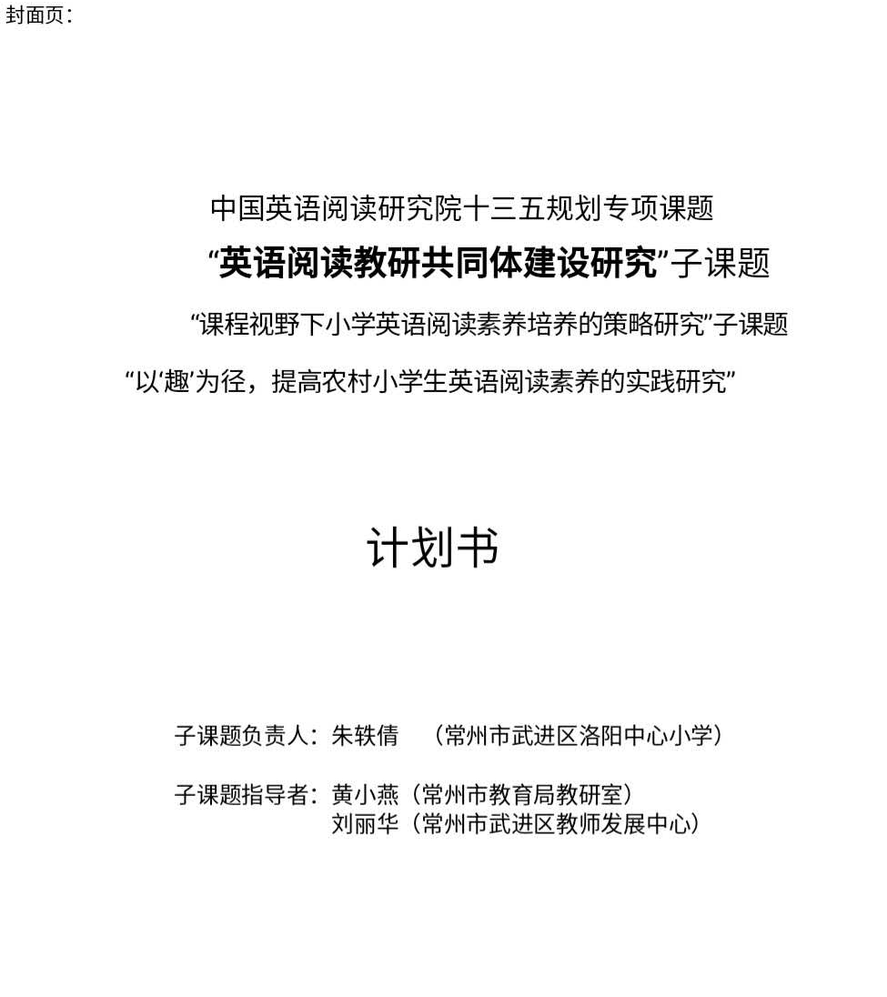

Slide 8
创造阅读
主动阅读
会阅读
爱阅读
阅读
悦读

Slide 9
CONTENTS
聚焦现在，惊喜蜕变
2

Slide 10
制定方案
营造氛围
减少干扰
调节状态
摆正心态
趣

Slide 11
六年级以课本story time和cartoon time为依托，在对课文充分学习的基础上，借助IPAD,云教室，运用“飞象绘本”APP在线制作个性化绘本。

Slide 12
五年级将学习融入生活，尝试用英语真切地表达自己的生活感受，同时制成微课，供大家欣赏分享。

Slide 13
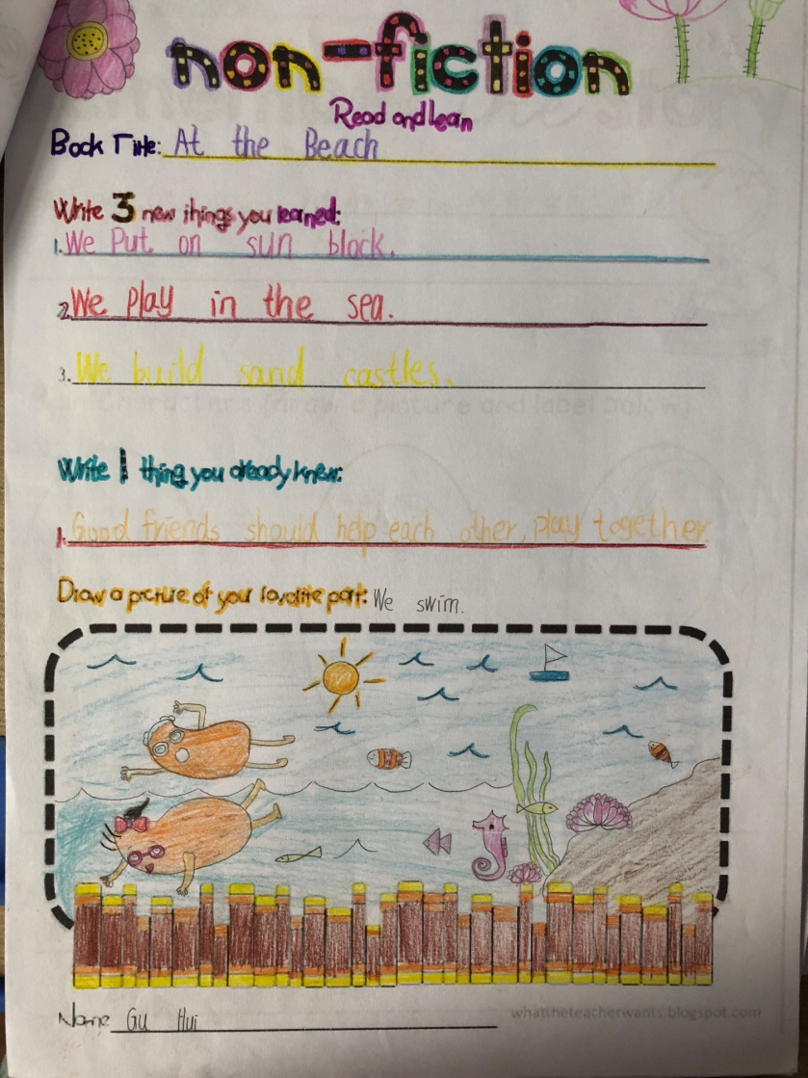
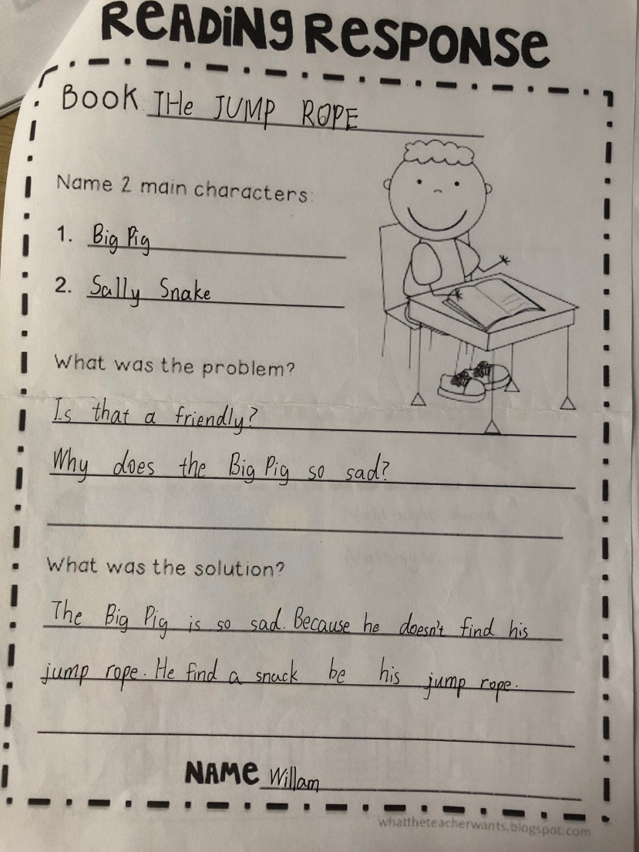
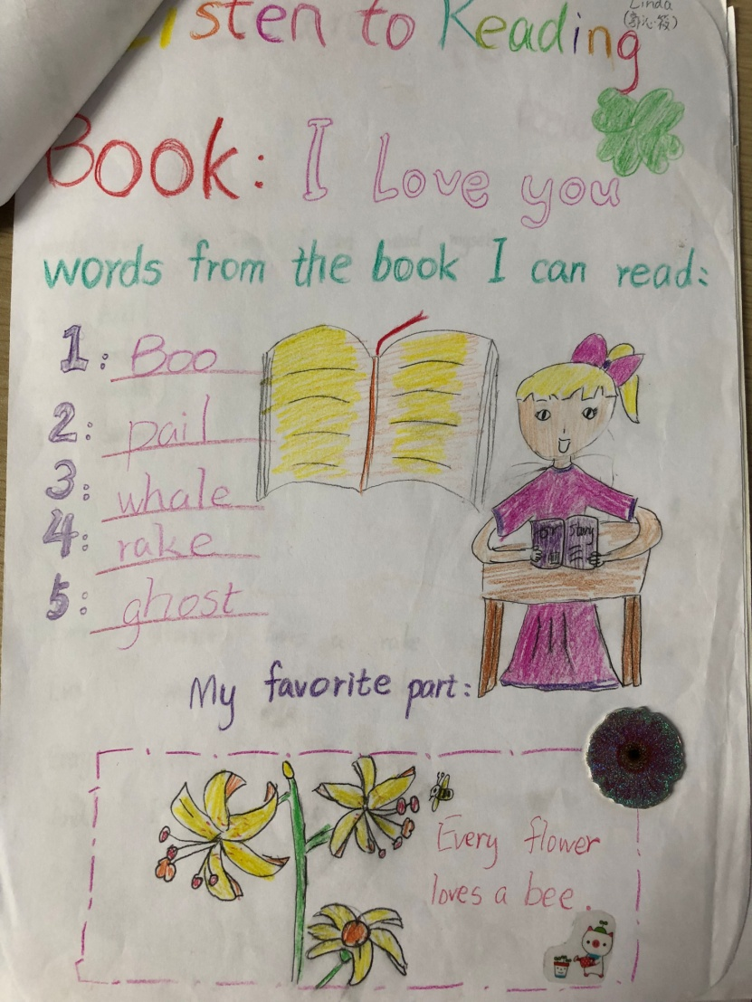
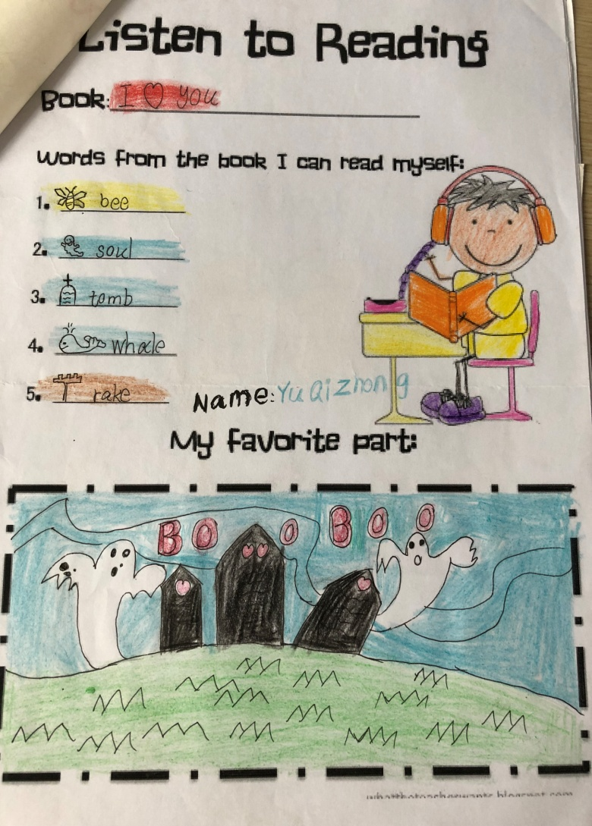
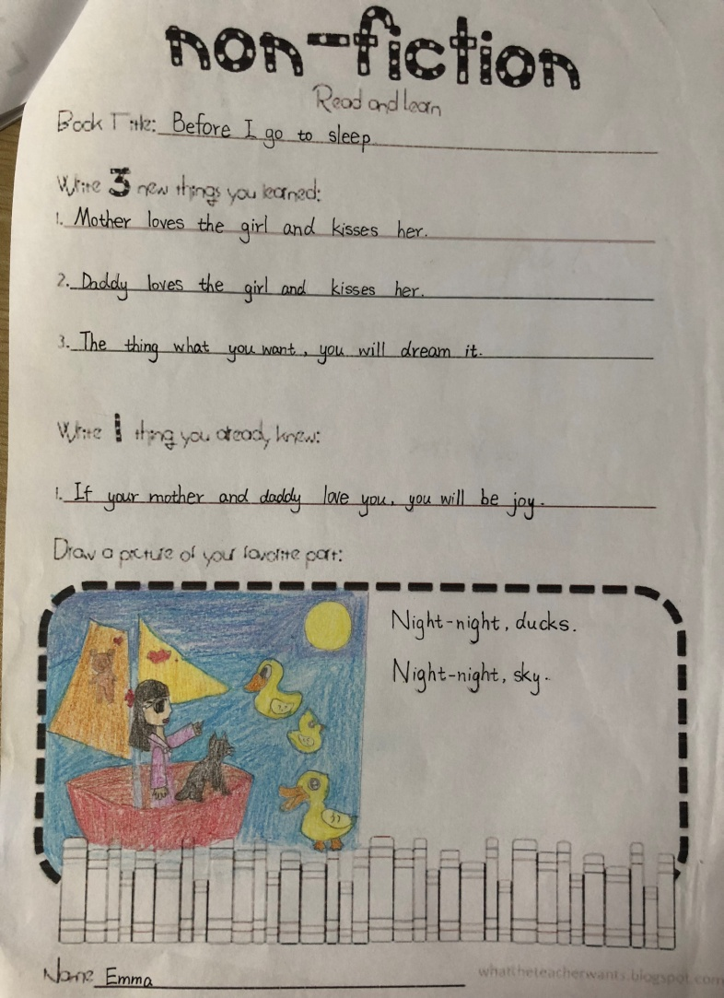
四年级开展课外阅读。阅读后的自主阅读单，充分将孩子读的“趣”味展现得淋漓尽致。

Slide 14
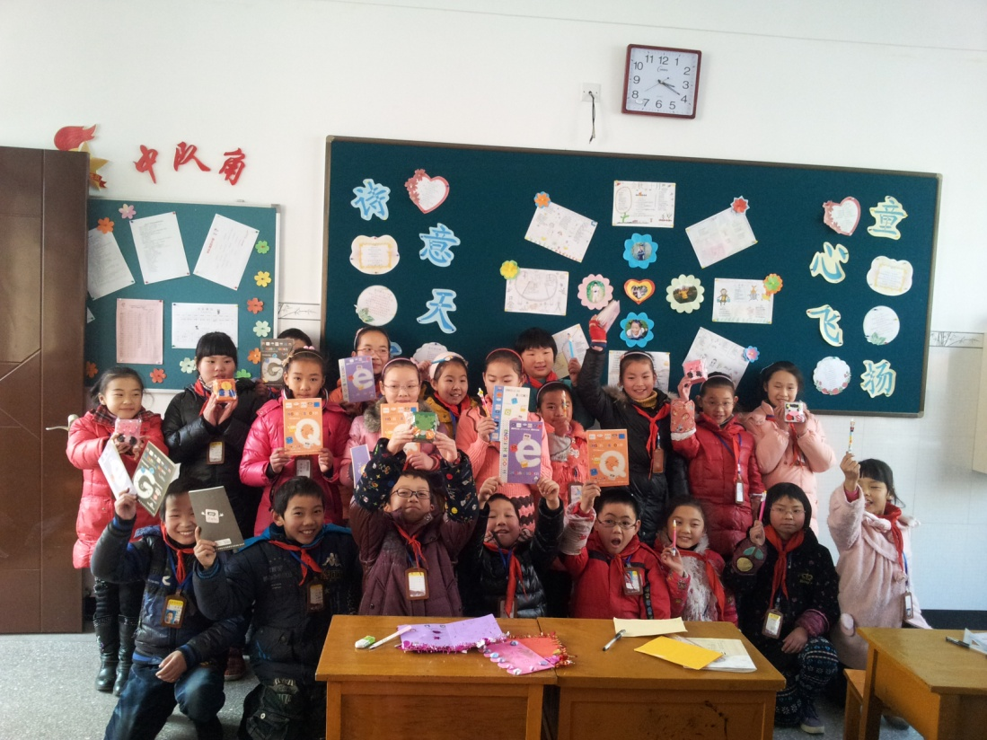
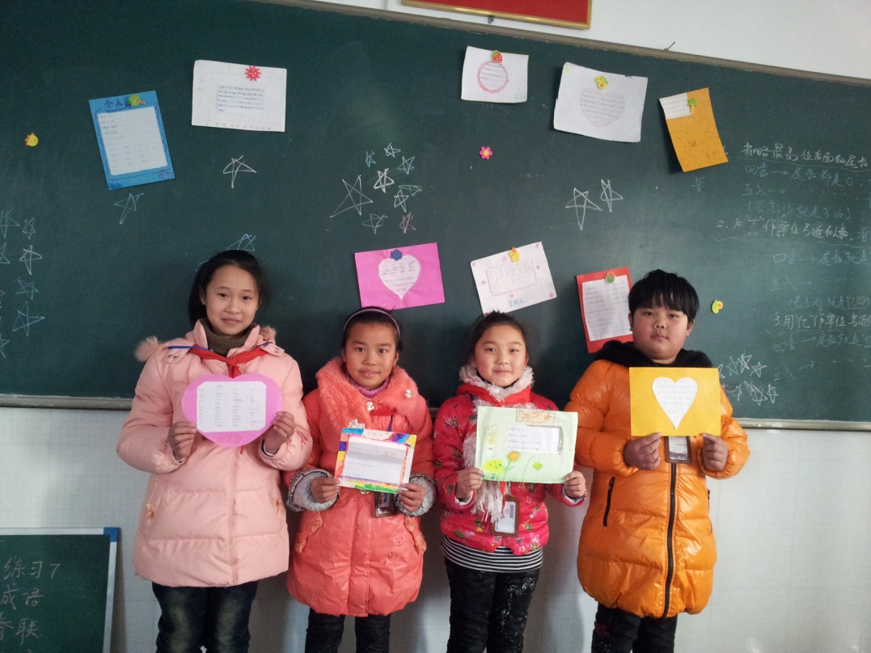
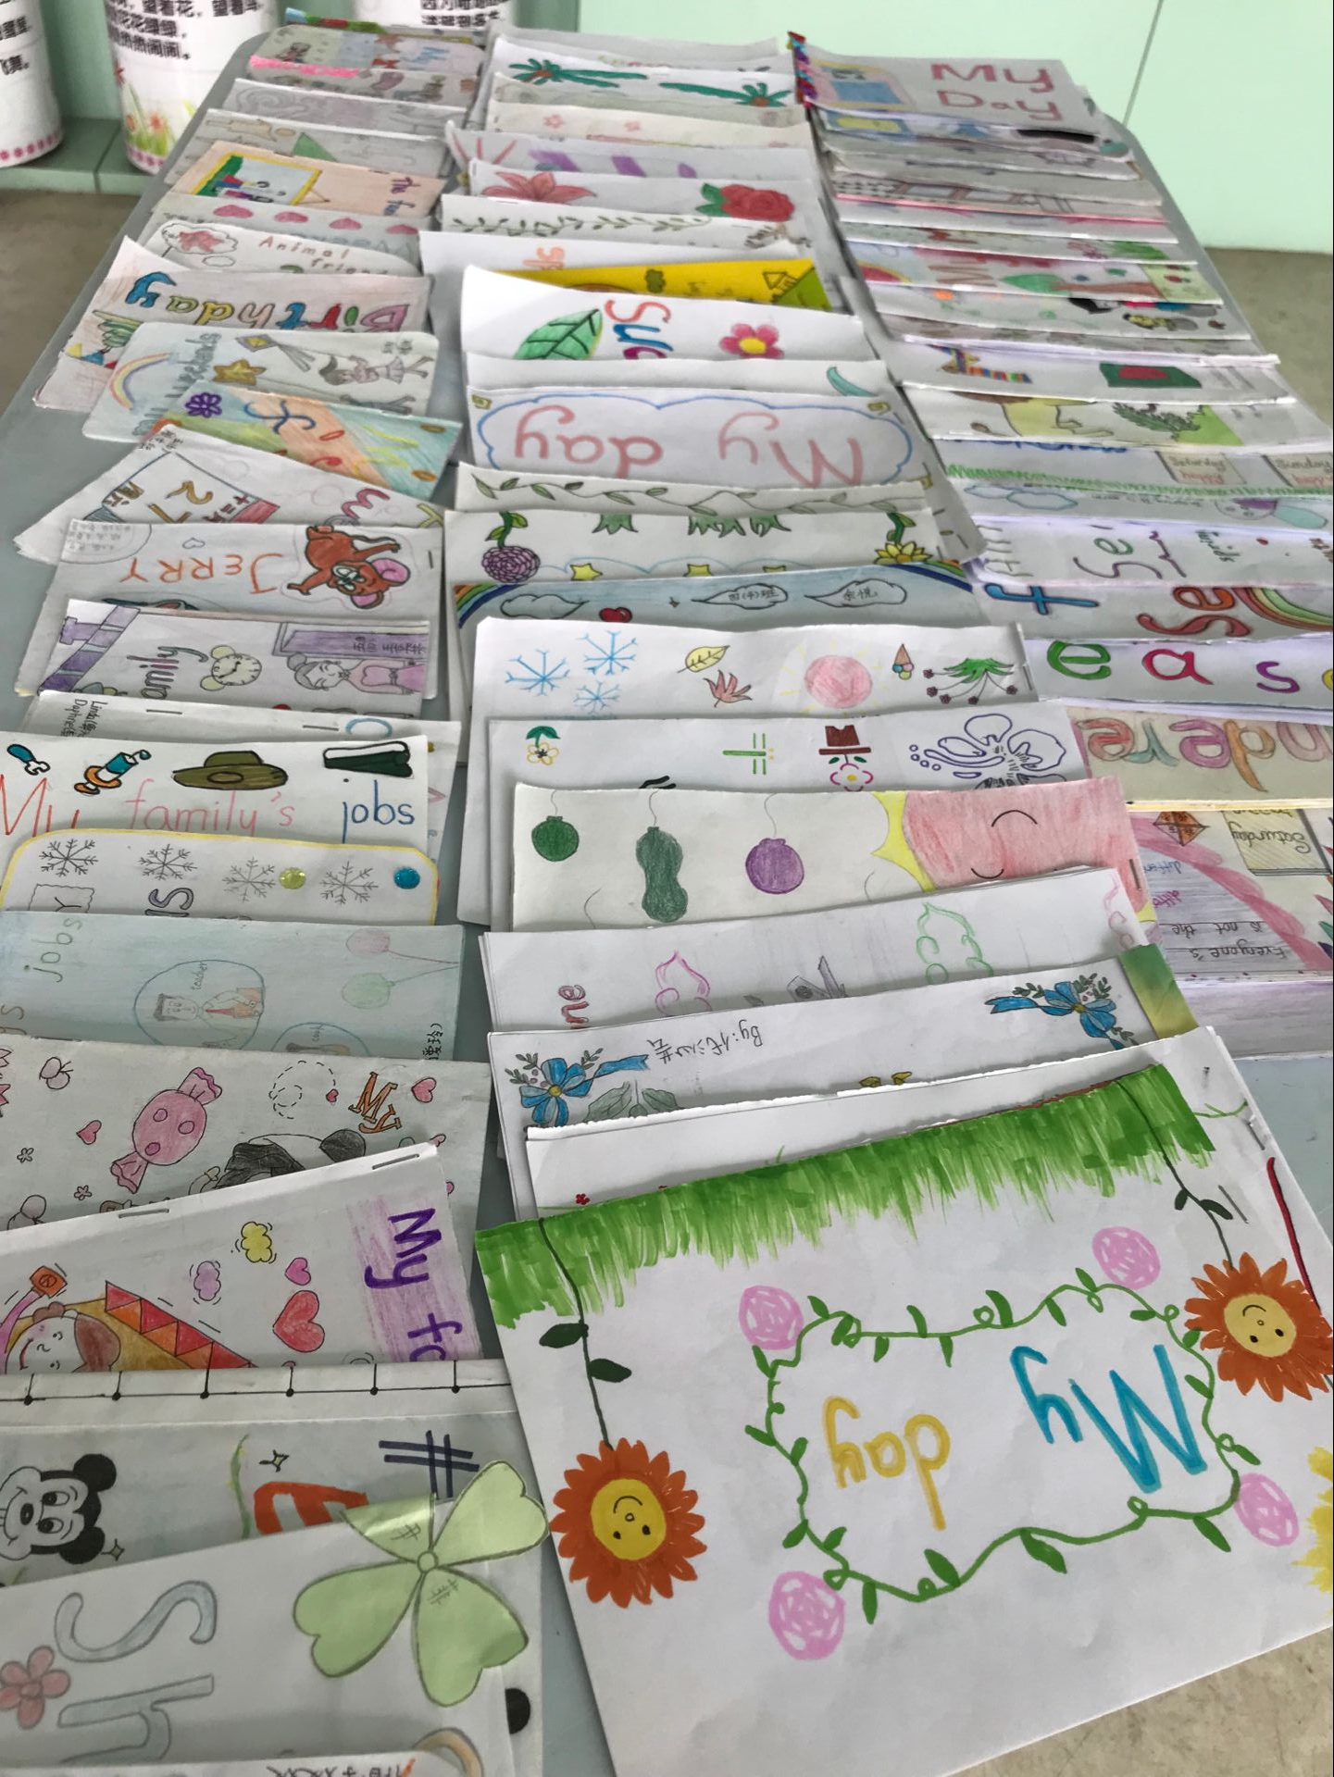
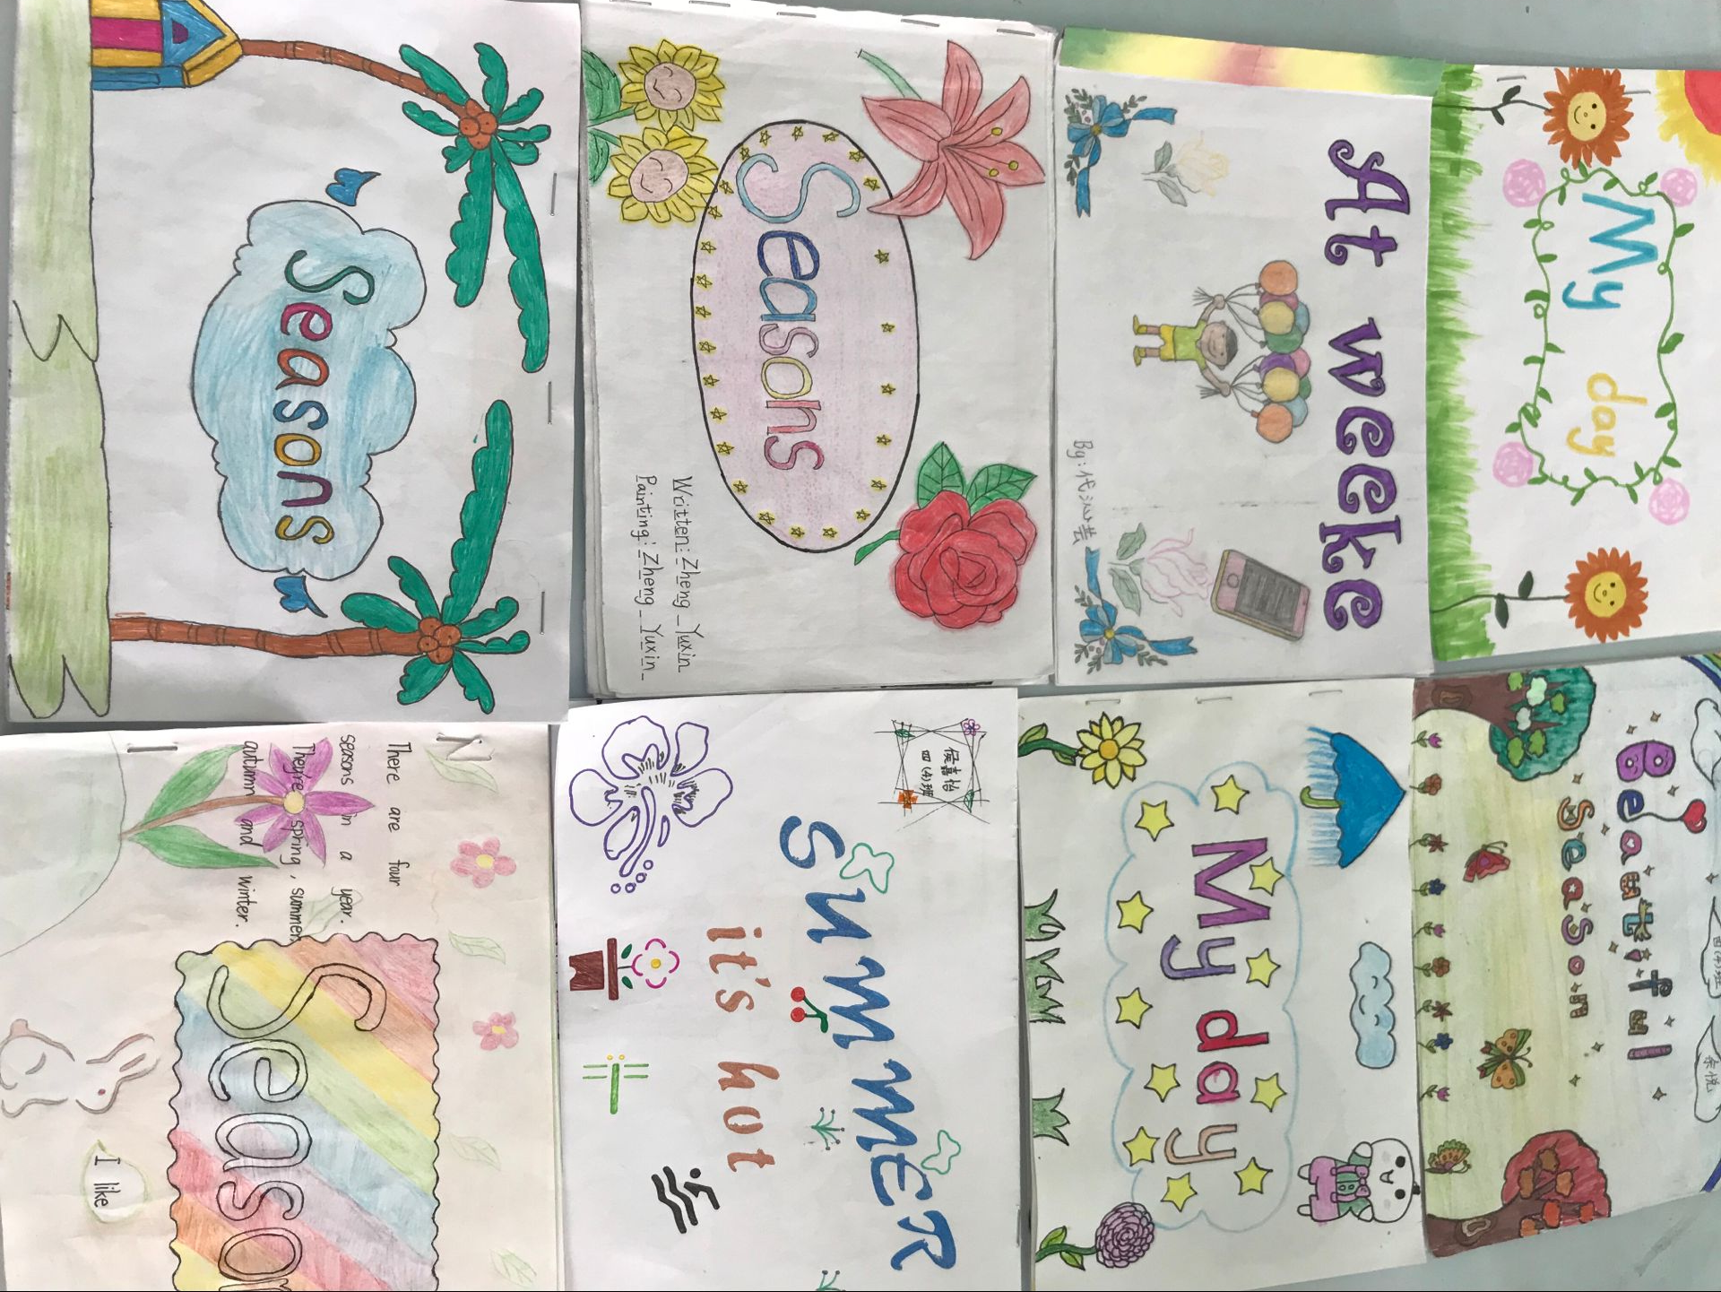

Slide 15
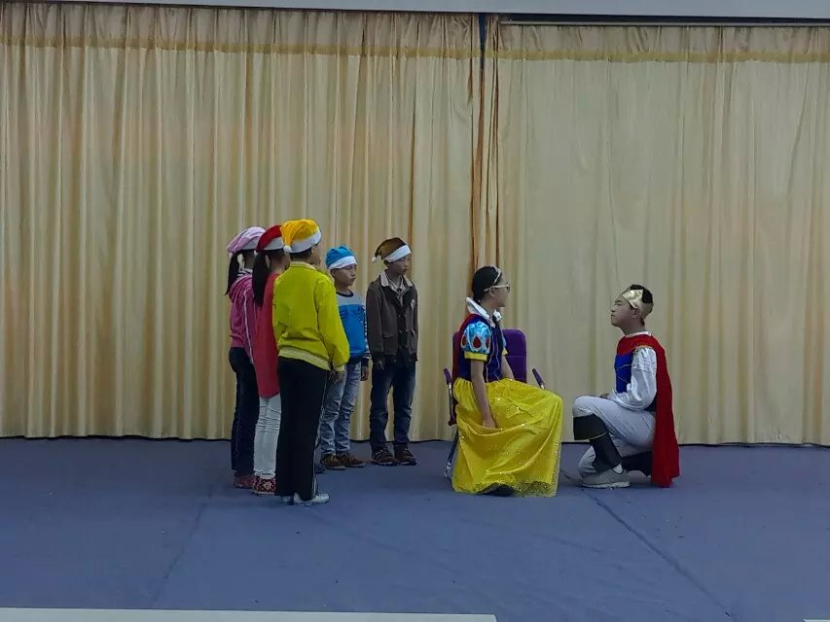
四年级开展舞台秀活动。

Slide 16
三年级12个班全面展开phonics教学。
phonics

Slide 17
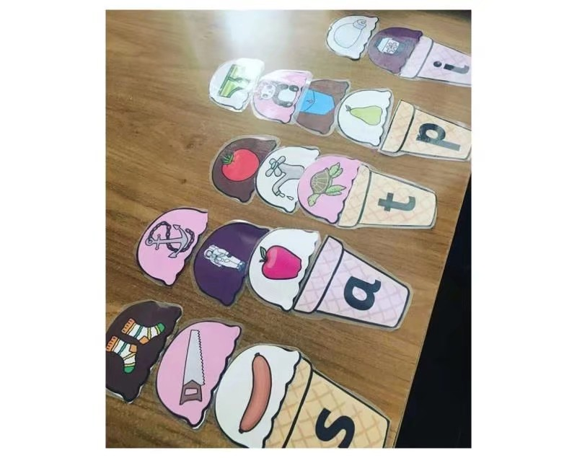
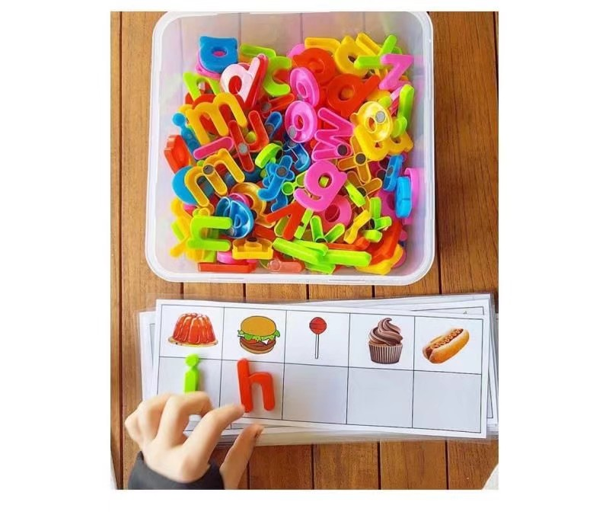
1. 集中教学26个字母的自然拼读。

Slide 18
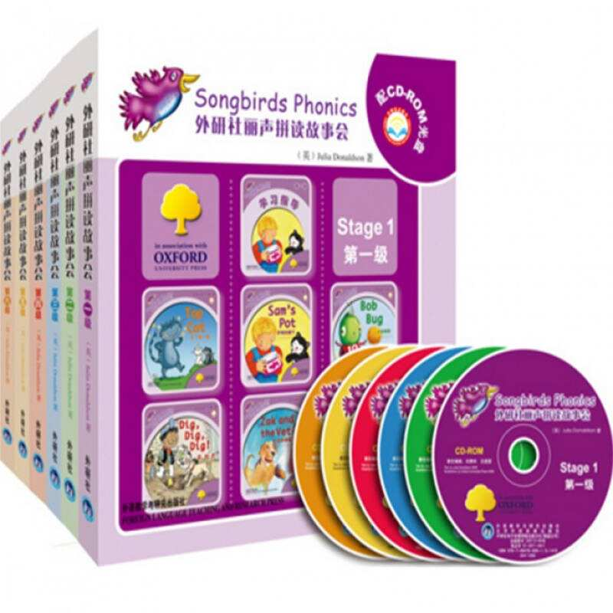
2 辅以《丽声拼读故事会》。

Slide 19
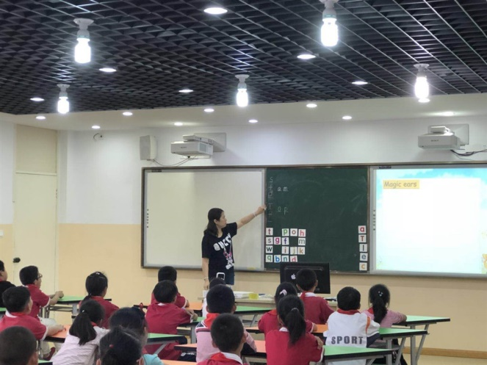
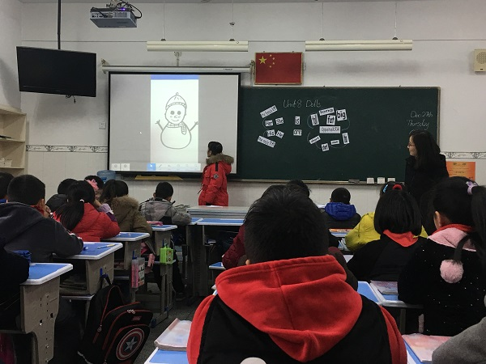
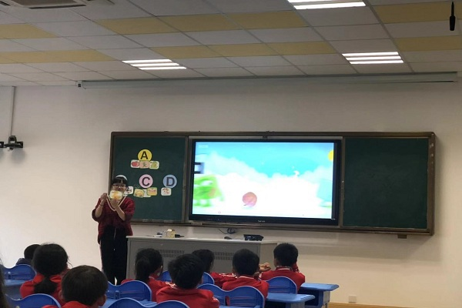
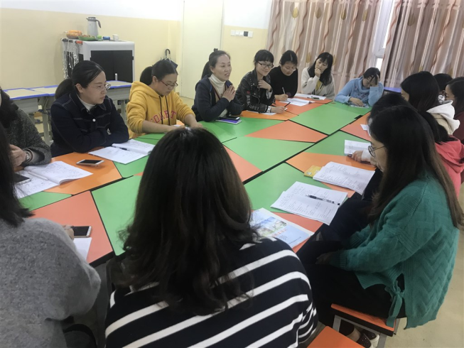
共研共长

Slide 20
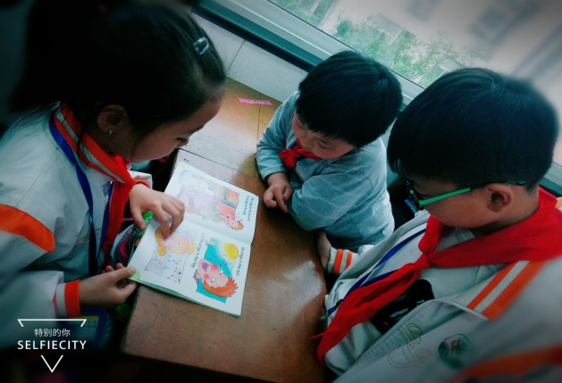
课内共读

Slide 21
同伴互读

Slide 22
同伙共读
亲子共读

Slide 23
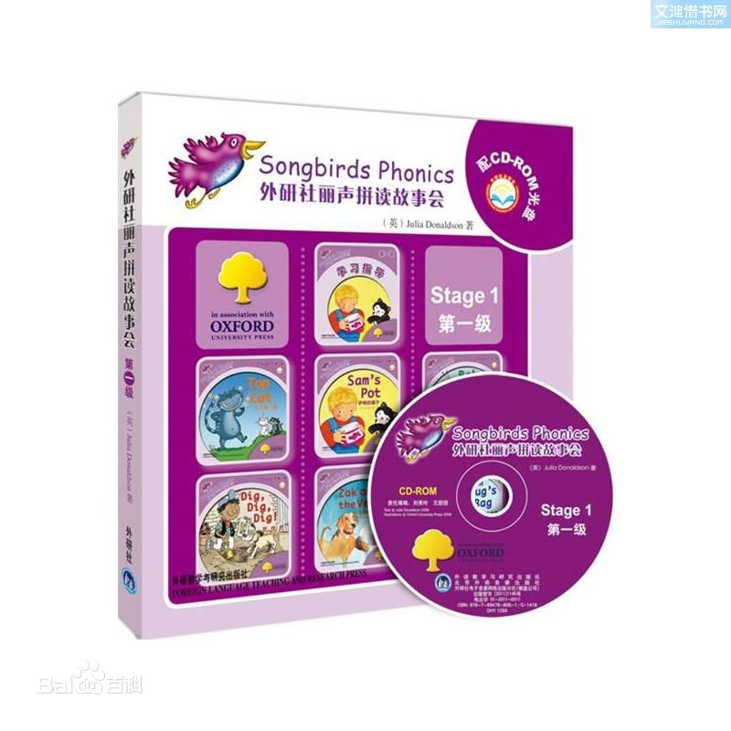
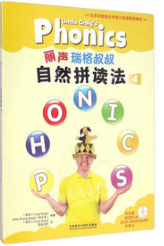
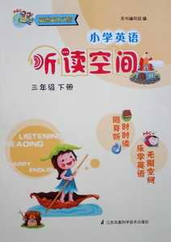
01
05
02
丰富阅读渠道
04
03

Slide 24
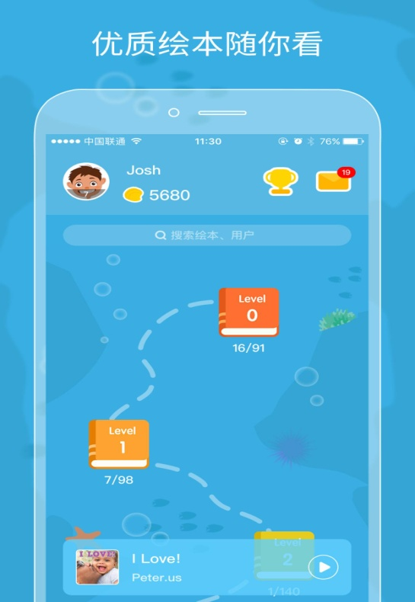
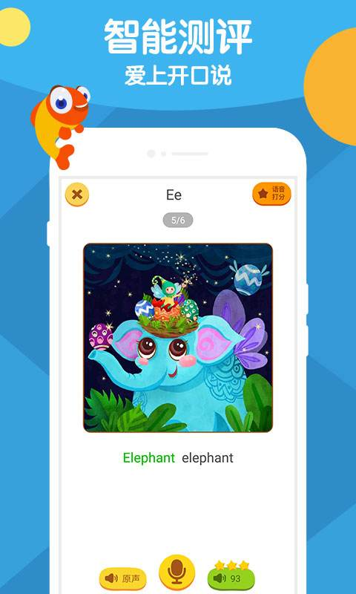
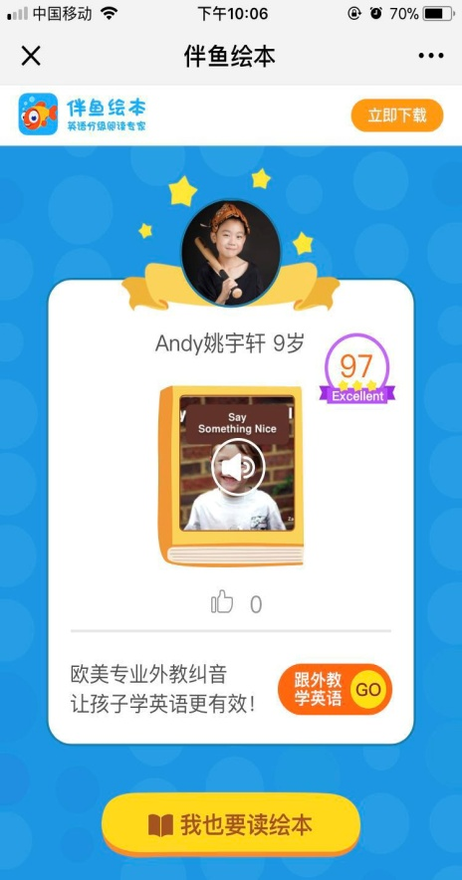
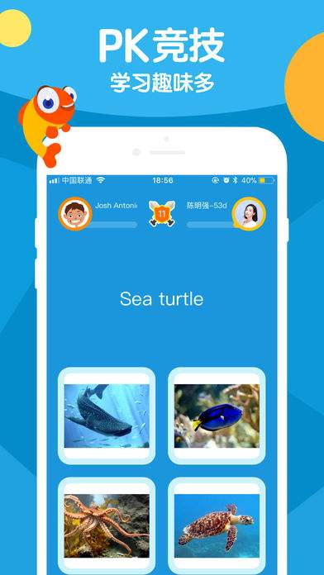
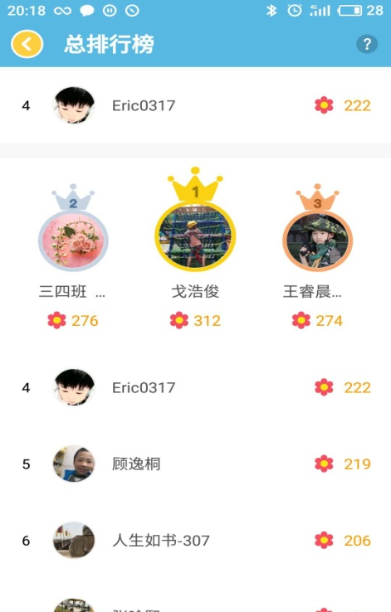
伴鱼绘本APP
01
02
03
04
05
试讲

Slide 26
CONTENTS
几枚成果，未来继续
3

Slide 27
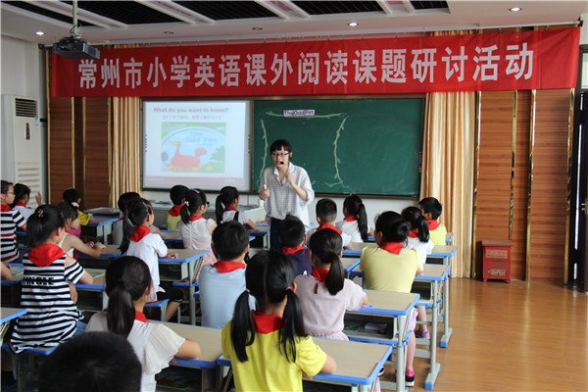
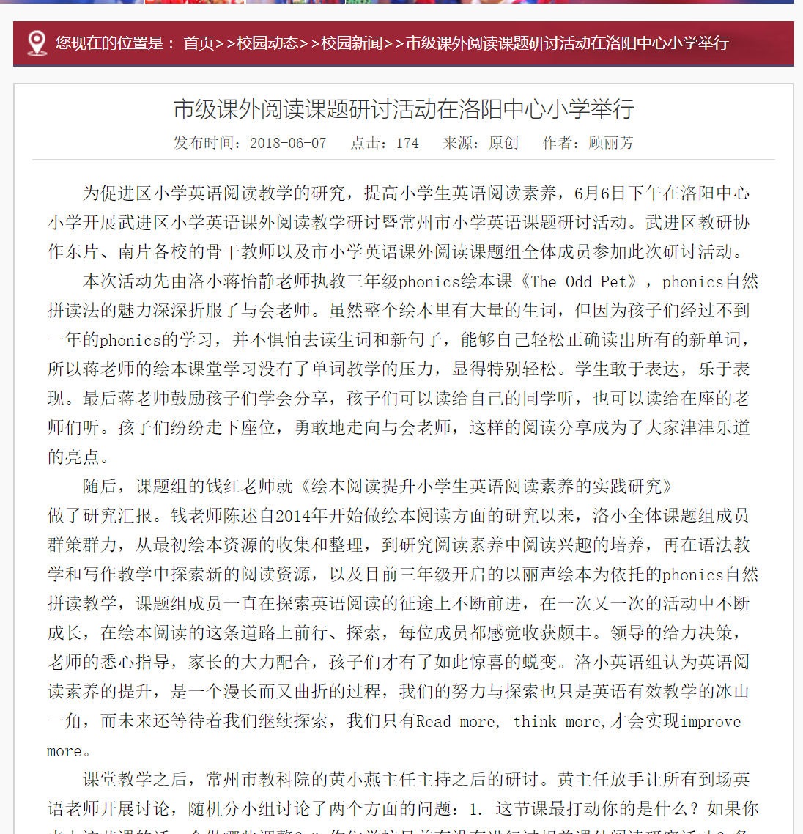
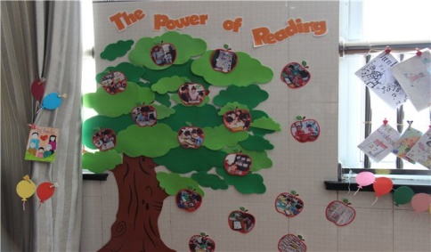
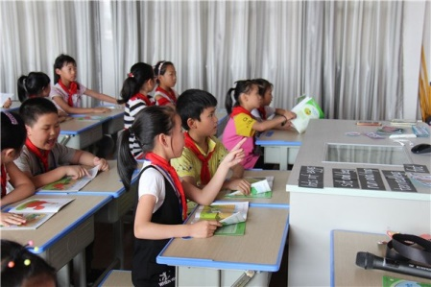
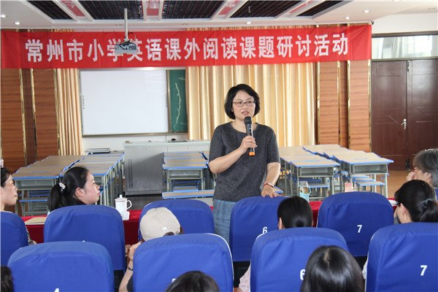
承担市课外阅读研讨活动获好评

Slide 28
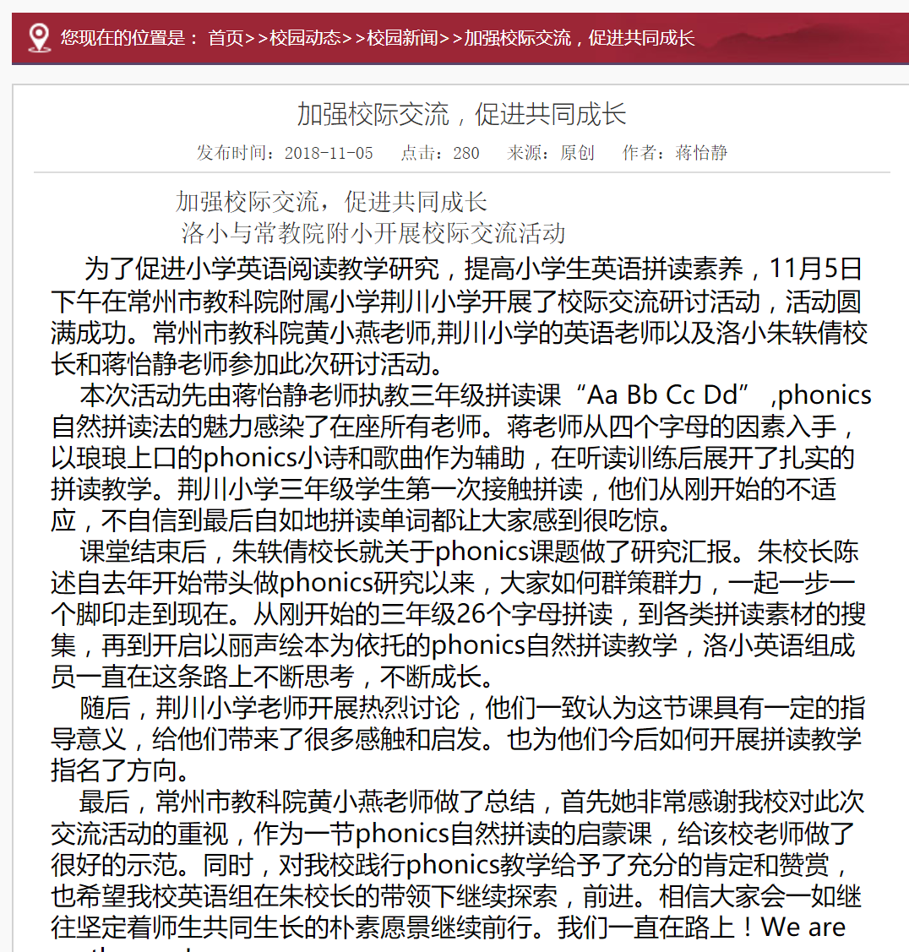
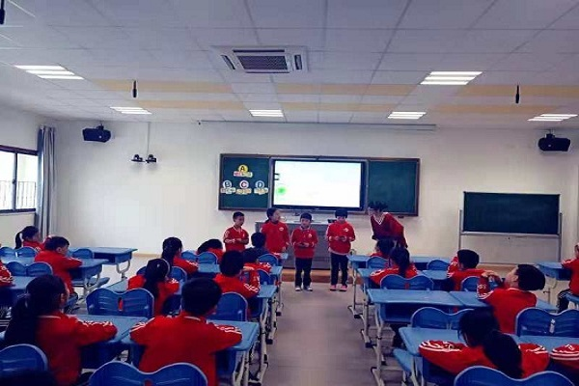
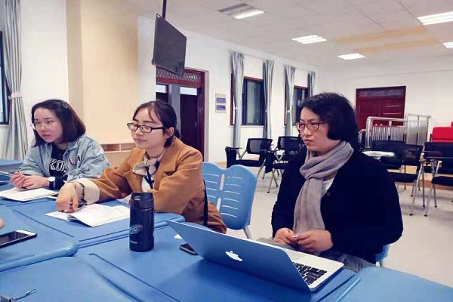
受邀到常州教科院附属小学展示三年级字母Phonics教学。

Slide 29
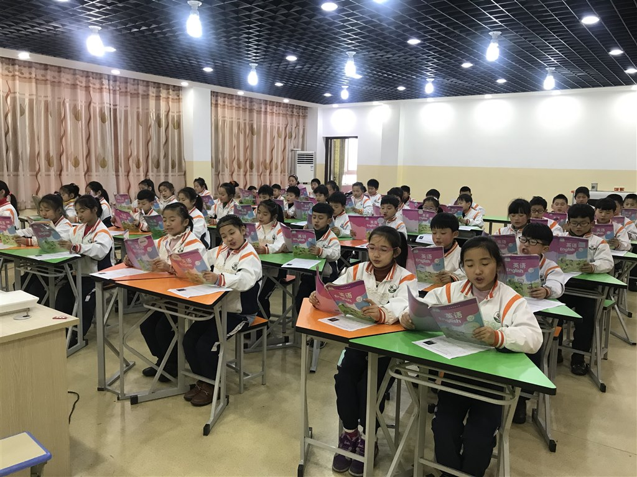
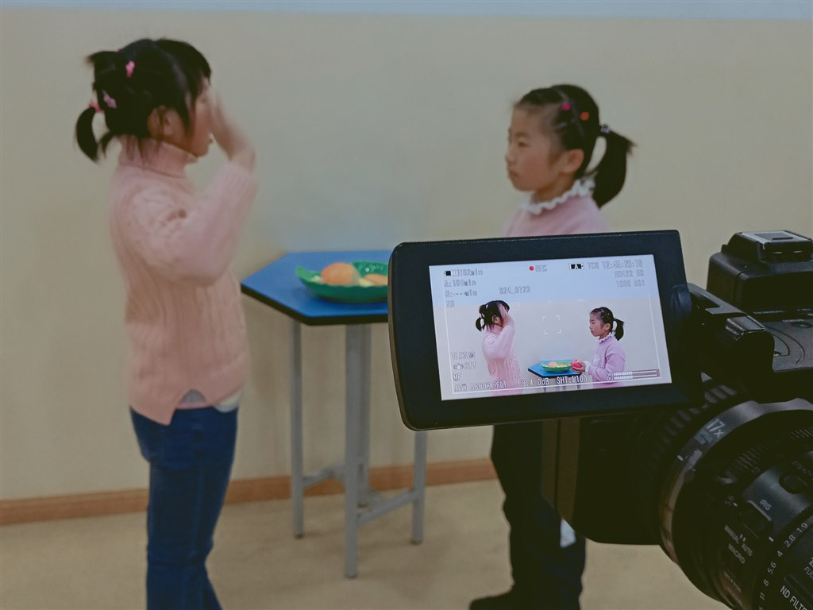
三（5）班获区三年级英语整班朗读暨口语交际二等奖

Slide 30
英语教研组获武进区优秀教研组
《抱团式生长，为踏梦而行——洛阳中心小学英语教研组建设》获区中小学课堂教学改革优秀项目评比二等奖。

Slide 31
Thank you!
2019.01

